Slide 1
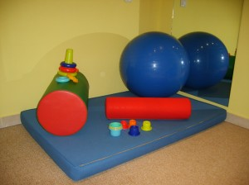
IMPORTANCIA DE LA FISIOTERAPIA EN EL PROCESO DE REHABILITACION DEL PACIENTE CON DISCAPACIDAD FISICA
MARIA LUZ LAIME

Slide 2
FISIOTERAPIA
La Fisioterapia o terapia física es una de las ciencias de la salud dedicada al estudio de la vida, la salud, las enfermedades y la muerte del ser humano
Desde el punto de vista del movimiento corporal humano, se caracteriza por buscar el desarrollo adecuado de las funciones que producen los sistemas del cuerpo, donde su buen o mal funcionamiento, repercute en la cinética o movimiento corporal humano.
Interviene cuando el ser humano ha perdido o se encuentra en riesgo de perder o alterar de forma temporal o permanente el adecuado movimiento y con ello las funciones físicas mediante el empleo de técnicas demostradas.

Slide 3
DEFINICION
La (OMS) define a la fisioterapia como: "la ciencia del tratamiento a través de: medios físicos, ejercicios terapéutico, masoterapia y electroterapia.
Además, la Fisioterapia incluye la ejecución de pruebas eléctricas y manuales para determinar el valor de la afectación y fuerza muscular, la amplitud del movimiento articular

Slide 4
ETIMOLOGIA
La palabra fisioterapia proviene de la unión de las voces griegas: physis, que significa naturaleza y therapeia, que quiere decir tratamiento.
“Tratamiento por la Naturaleza”, o también “Tratamiento mediante Agentes Físicos”.

Slide 5
Procesos en los que interviene la fisioterapia
La Fisioterapia intervendrá en los procesos
Psiquiatría: depresión, ansiedad, trastornos de la conducta alimentaria,, etc.
Kinesiologia
Obstetricia y ginecología.
Pediatría: Parálisis Cerebral Infantil
Sistema vascular, atención de amputados, drenajes linfáticos y venosos, etc.

Slide 6
Neurología: Ciática, Hernia de disco, Hemiplejías,, Parkinson, parálisis de origen neurológico, Lesión medular, etc.
Gerontología: pérdida de movilidad y funcionalidad anciano.
Traumatología y Ortopedia: Esguinces, fracturas, luxaciones, roturas musculares, lesiones deportivas, desviaciones de la columna, recuperación postoperatoria.
Reumatología: Artrosis, Artritis, Fibromialgia, Osteoporosis, Espondiloartritis, etc.
Cardiología: Reeducación al Esfuerzo de pacientes cardiópatas.
Fisioterapia del Paciente Quemado.

Slide 7
FUNCION DEL FISIOTERAPEUTA
FISIOTERAPIA= REHABILITACION
La rehabilitación es el resultado de aplicar, entre otras cosas la fisioterapia, para la recuperación física, psíquica, social y laboral. es un trabajo multidisciplinario e integral en el cual interviene además de la fisioterapia, otras disciplinas, la terapia ocupacional, la psicología, etc.
La fisioterapia se ocupa principalmente de la recuperación física
finalidad de prevenir, curar y recuperar por medio de la actuación y técnicas propias de la fisioterapia.
El fisioterapeuta deberá establecer una valoración previa y personalizada para cada enfermo y emitir el diagnóstico fisioterápico, que consistirá de un sistema de evaluación funcional y un sistema de registro e historia clínica de fisioterapia, en función de los cuales, planteará unos objetivos terapéuticos
en consecuencia diseñará un plan terapéutico.
la herramienta principal del fisioterapeuta es la mano y en consecuencia, la terapia manual.

Slide 8
IMPORTANCIA DE LA FISIOTERAPIA
La terapia física es una parte fundamental del proceso de rehabilitación después de una lesión grave.
Terapeutas físicos pueden trabajar en una variedad muy amplia de situaciones, sin embargo, la atención en rehabilitación es una de las actividades más comunes utilizadas por los terapeutas físicos.
rehabilitación dependerán de objetivos individuales
Un fisioterapeuta puede ayudar al paciente a formular objetivos apropiados a su estilo de vida. Mientras que una persona mayor puede simplemente desear vivir independientemente y valerse por sí misma ó un atleta poder regresar a su deporte.
La fuerza física y la movilidad son habilidades para la vida. El manejo del dolor es vital para todas las partes críticas de este proceso

Slide 9
La rehabilitación sirve para ayudar a los pacientes a regresar a su estado anterior o para mejorar su condición tanto como sea posible después de una enfermedad o lesión que ha causado dificultades físicas de un tipo u otro.
Las personas pueden encontrarse buscando nuestra terapia de rehabilitación física después de un accidente de coche, accidente cerebro vascular, o cuando requieren recuperar la movilidad después de los cambios importantes que ocurren debido a una enfermedad. La terapia física utilizada de esta manera puede reducir el dolor, aumentar la movilidad y evitar una mayor discapacidad favoreciendo una efectiva recuperación en el paciente.

Slide 10
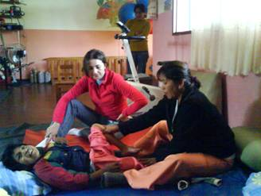
Es importante destacar que está comprobado que del 80 – 85 % de las personas que necesitan rehabilitación se logra en el contexto comunitario, pues esta modalidad puede beneficiarse con la aplicación de técnicas simplificadas, de ahí, la importancia de desarrollarlas en todas sus posibilidades, un pilar fundamental para el desarrollo de la RBC es la familia, pues constituye una fuente de información y conocimiento sobre las limitaciones y actividades que pueden desarrollar las personas con discapacidad

Slide 11
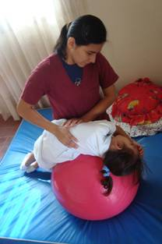
MUCHAS GRACIAS!!!

